Slide 1
Лекция 9. Java: Reflection API, аннотации

Slide 2
Аннотации— это метаданные, сопровождающие исполняемый код
Аннотации
В отличие от Javadoc, являются машиночитаемыми и могут быть доступны во время исполнения
Примеры аннотаций: @Override @Deprecated @SuppressWarnings

Slide 3
Что можно аннотировать
Пакет
Тип (класс, интерфейс, enum) Поле класса
Метод, конструктор Параметр метода Локальная переменная

Slide 4
Когда анализировать
Во время компиляции (Annotation Processing API)
В скомпилированных class-файлах (например, библиотека FindBugs)
Во время исполнения программы (Reflection API)

Slide 5
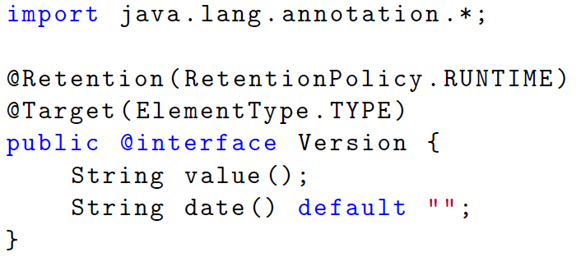
Пример

Slide 6
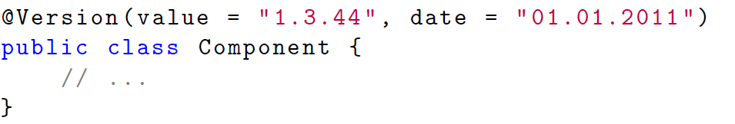
Использование

Slide 7
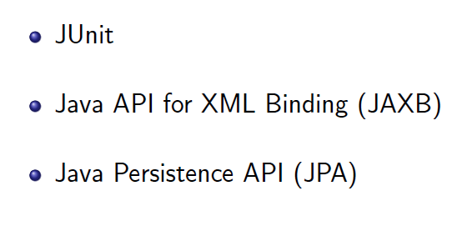
Применение

Slide 8
Reflection API
Reflection API
Главный класс — java.lang.reflect.Class
Для каждого класса, загруженного в JVM, можно получить описывающий его экземпляр класса Class

Slide 9
Что можно делать рефлексией
Получение списка конструкторов, методов и полей класса
Создание экземпляров класса
Вызов методов и чтение запись полей, в том числе закрытых

Slide 10
Классы
Получение класса по объекту:
Class c1 = ref.getClass();
Получение класса по имени:
Class c2 = Class.forName("java.lang.Integer");
Литералы:
Class c3 = String.class;

Slide 11
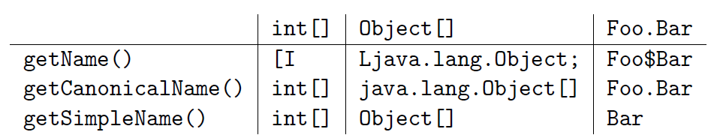
Имена классов

Slide 12
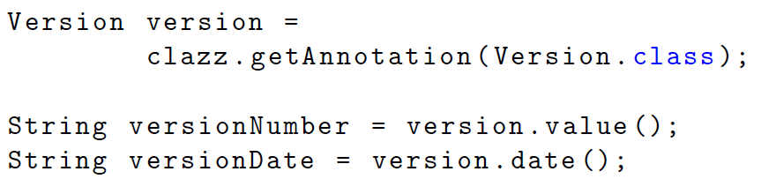
Аннотации

Slide 13
Операции
boolean isPrimitive()
boolean isInterface() boolean isAnnotation() Class getSuperclass() . Class[] getInterfaces()

Slide 14
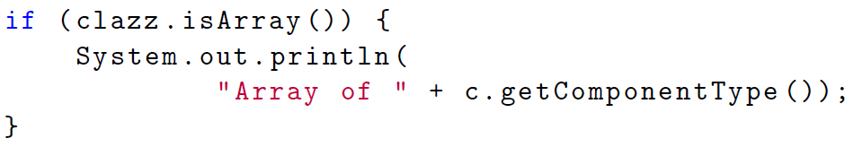
Массивы

Slide 15
Конструкторы
Открытые конструкторы:
Constructor getConstructor(Class... types) Constructor[] getConstructors()
Все конструкторы:
Constructor getDeclaredConstructor(Class... types) Constructor[] getDeclaredConstructors()

Slide 16
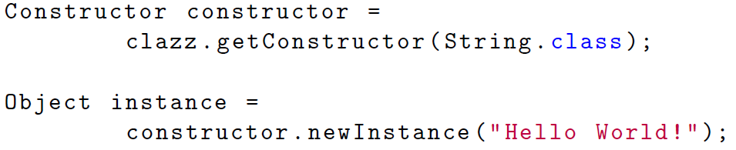
Вызов конструктора

Slide 17
Методы
Открытые методы, в том числе унаследованные:
Method getMethod(String name, Class... types)
Method[] getMethods()
Все методы, но только из текущего класса:
Method getDeclaredMethod(String name, Class... types)
Method[] getDeclaredMethods()

Slide 18
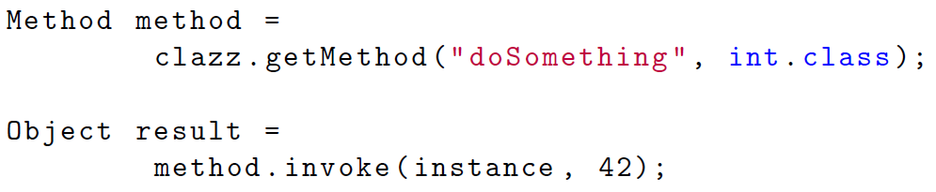
Вызов метода

Slide 19
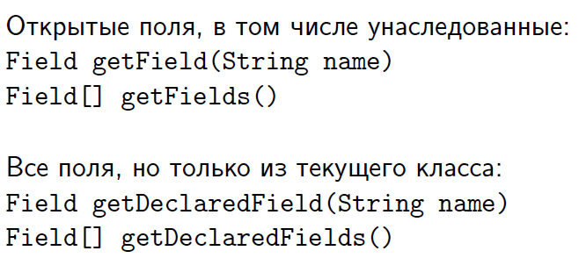
Поля

Slide 20
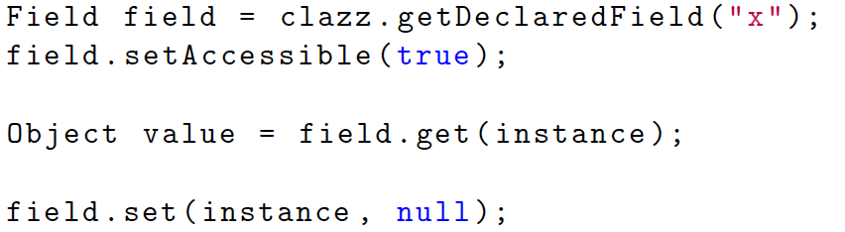
Чтение и запись поля

